Slide 1
OTIMIZAÇÃO DE ROTAS DE COLETA DE RESÍDUOS SÓLIDOS URBANOS UTILIZANDO PROBLEMA DO CARTEIRO CHINÊS
Autores:
Valquiria Melo Souza Correia
Marcílio Luís Viana Correia
Antônio Clécio Fontelles Thomaz

Slide 2
Introdução
Coleta dos Resíduos Sólidos Urbanos
Complexidade, importância e custo
Tarefa essencial da Administração Pública

Slide 3
Objetivo
Minimizar as distâncias percorridas pelo caminhão de coleta e de transporte dos resíduos sólidos urbanos quanto às distâncias percorridas pelos responsáveis pela limpeza de rua, que devem percorrer todas as ruas (arcos) do bairro Centro, no município do Crato/CE.

Slide 4
Referencial Teórico
Otimização de redes
Problema do Carteiro Chinês
Roteirização de veículos

Slide 5
Metodologia

Slide 6
Metodologia
Bairro Centro da Cidade
Rotas dos caminhões de coleta convencional
Dias e horários alternados da semana
Dois caminhões compactadores 9 a 12 toneladas
Custo em 2016 = R$ 340.000,00 mês

Slide 7
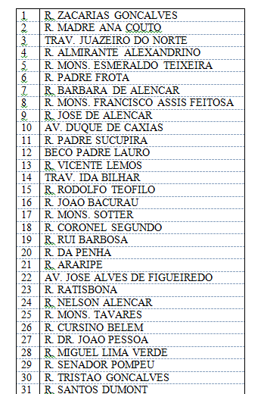
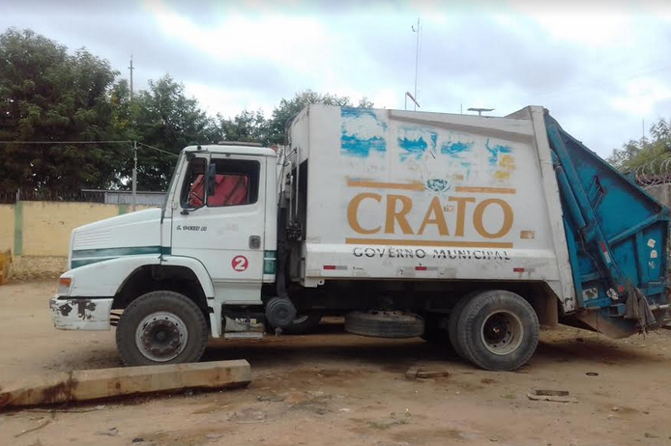
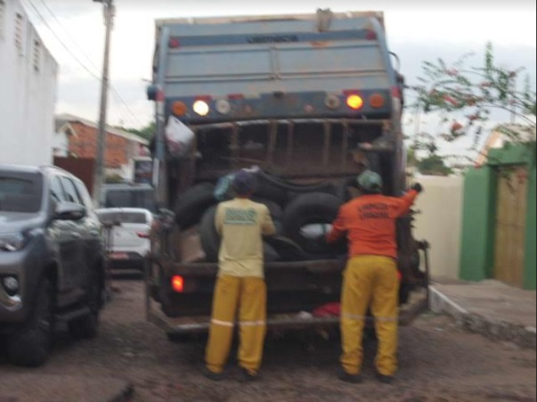
Metodologia
Quadro 2: Ruas do bairro Centro a serem percorridas

Slide 8
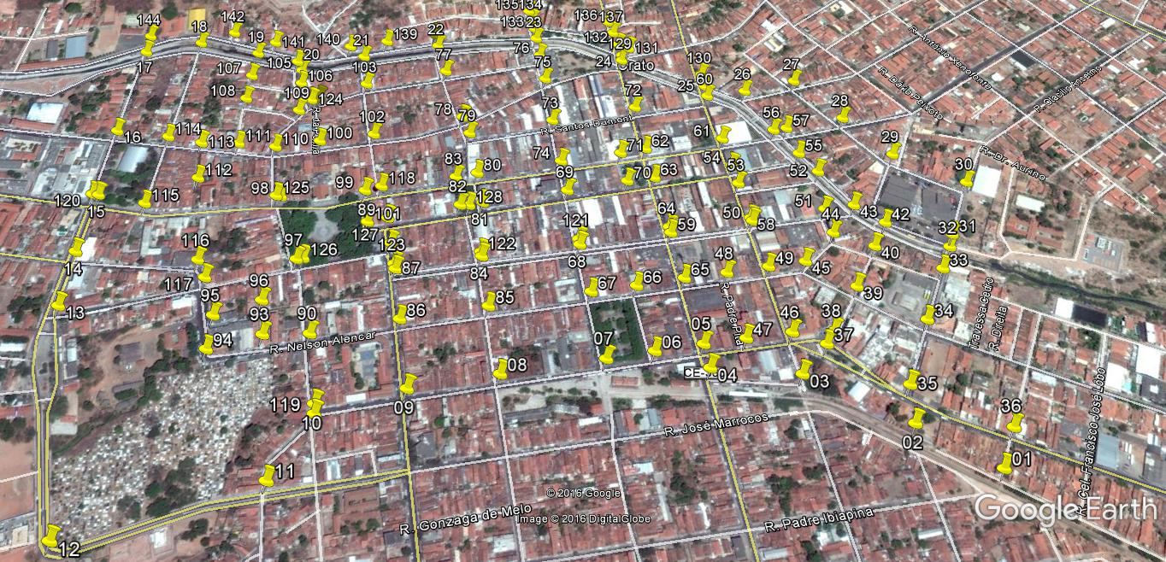
Metodologia
Figura 3: Ruas do bairro do Centro do Crato dispostas em mapa

Slide 9
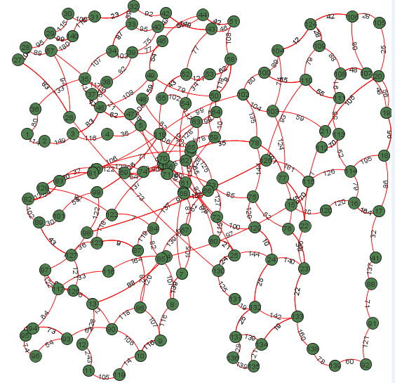
Resultados
O grafo que constitui a rota pesquisada é composto por 140 nós e 270 arestas, que são percorridas pelo caminhão de coleta de resíduos sólidos urbanos, perfazendo uma distância de 19.241m.

Slide 10
Conclusões
Modelo do PCC, baseado no modelo de Edmonds (1973)
As rotas otimizadas ao serem comparadas com as realizadas proporcionam uma redução na distância total percorrida pelo veículo de 10%, o que pode acarretar uma economia de R$ 34.000,00/mês.
Possibilidade de uma economia aos cofres públicos.

Slide 11
OBRIGADA!
valquiria@ufersa.edu.br

